Slide 1
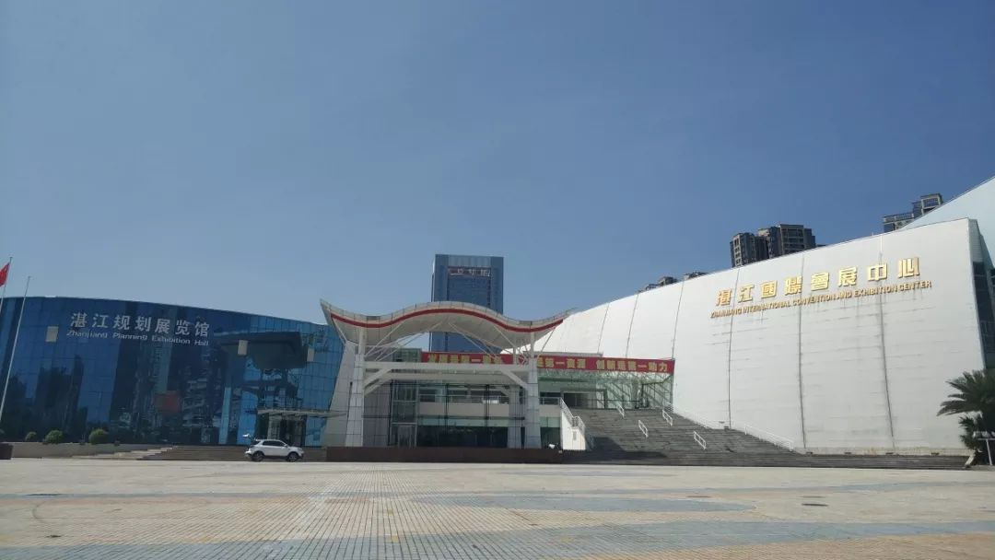
湛江国展试驾场地
湛江国展试驾场地，座落于湛江市区，总面积5000㎡ （长110m，宽70m），全封闭贴砖地面，提供水，电、客户休息区等配套设施。可举办各类试乘试驾，安驾培训，车辆性能测试，新车发布会等大型活动。

Slide 2
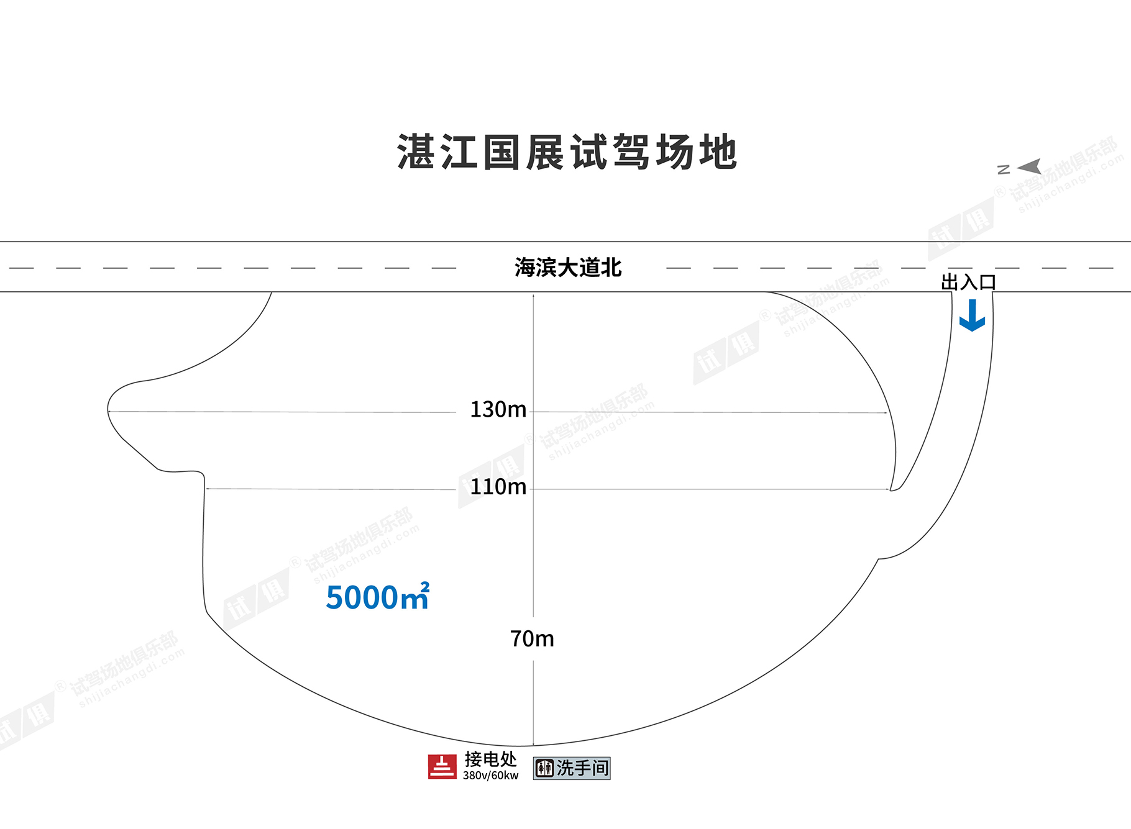
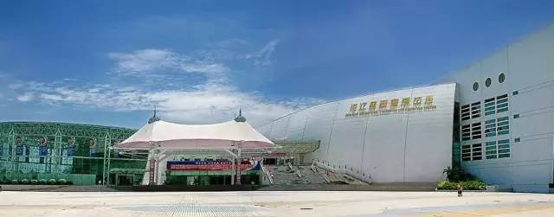
场地费用：5万/天
场地面积：长110米 宽70米 贴砖地面 全封闭
供电供水：380v/60kw 方便接水 固定洗手间
配套设施：停车位 休息室

Slide 3
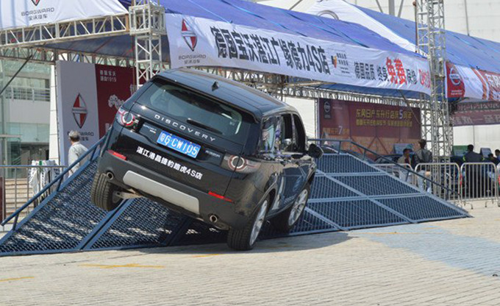
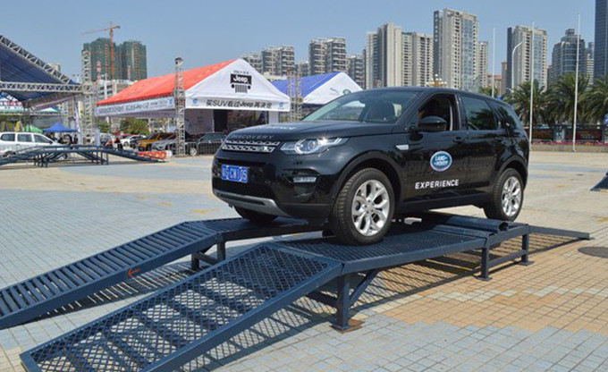
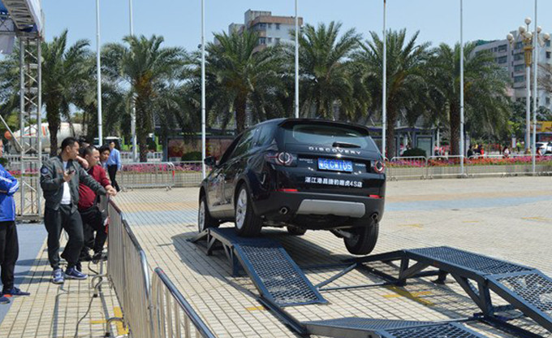
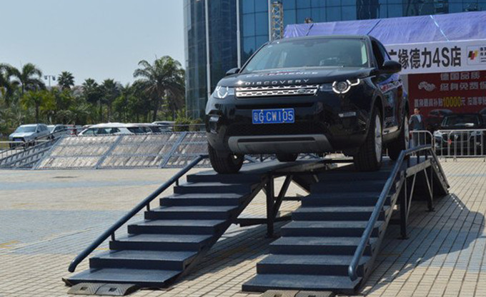
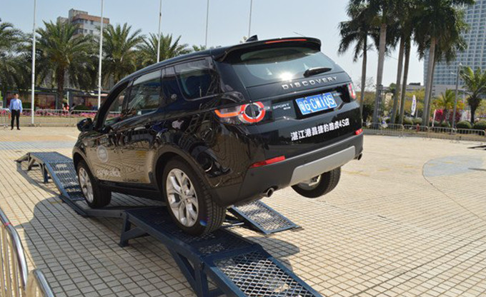
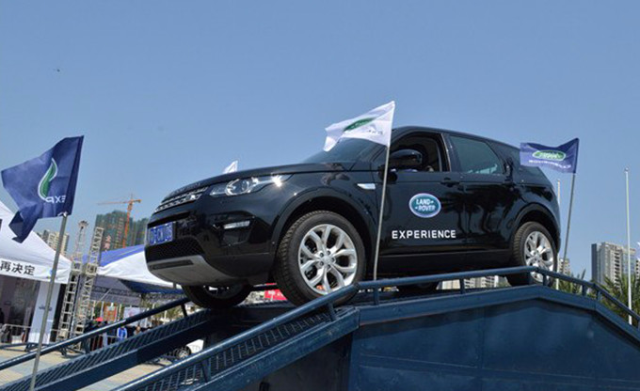
路虎全国越野试驾会湛江站
路虎全国越野试驾会湛江站
路虎全国越野试驾会湛江站
路虎全国越野试驾会湛江站
路虎全国越野试驾会湛江站
路虎全国越野试驾会湛江站

